Slide 1
TR6 – Quelle place pour l’automatisation intelligente et l’intelligence artificielle POUR préserver et RENFORCER l’expertise en vigilance devant l’augmentation des déclarations?
Coordination : Antoine PARIENTE
Modération académique : Joëlle MICALLEF
Modération industrielle : Amir LAHOUEGUE
Membre du bureau des Ateliers : Mathieu MOLIMARD
Académiques
Institutionnels
Industriels/Start-up
  Laurent Chouchana
  Jean Luc Faillie
  Francesco Salvo
  Marine Auffret
  Aurelie Grandvuillemin
  Joëlle Micallef
  Antoine Pariente
  Evelyne Pierron (ANSM)
  Bernard Denis (Union Francophone des Patients Partenaires)
Catherine Pons
Heather Rubino
Amir Lahouegue
Louis Letinier
Emmanuel Bilbault

Slide 2
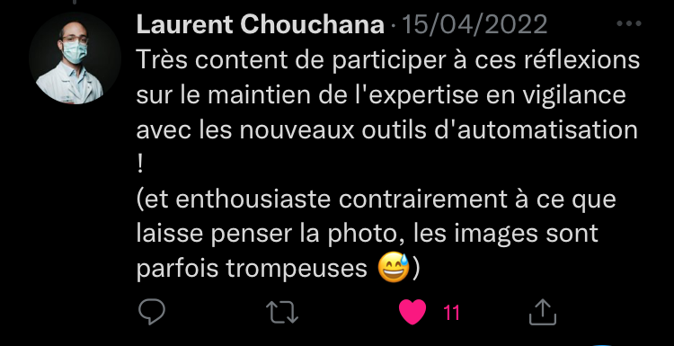
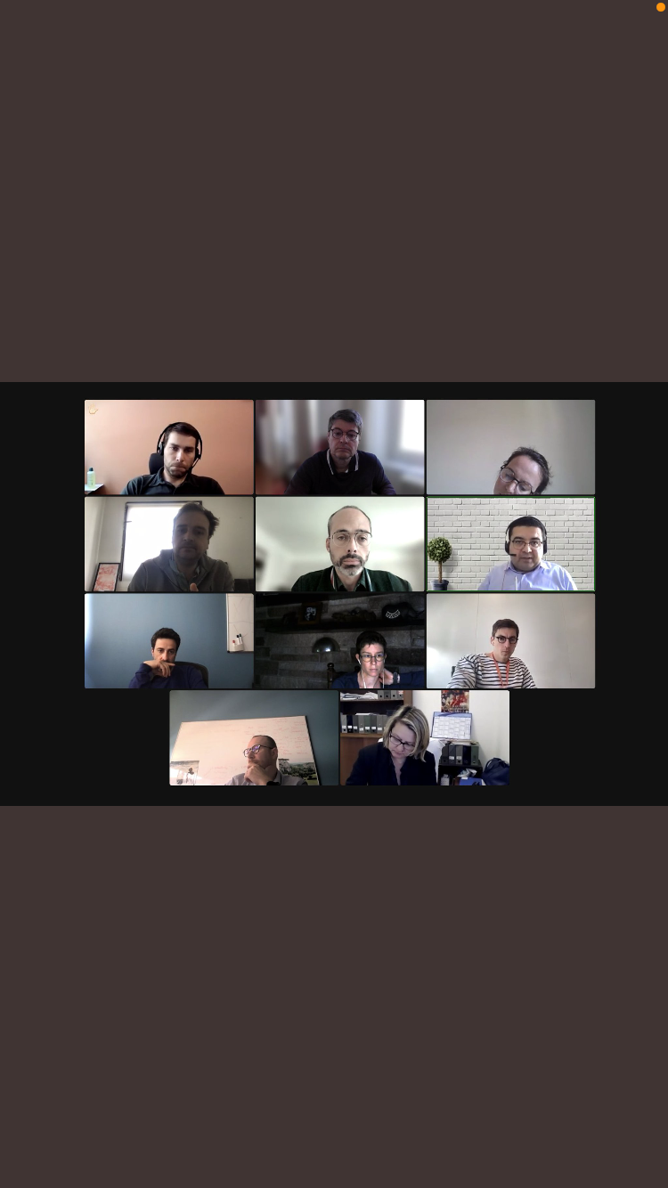
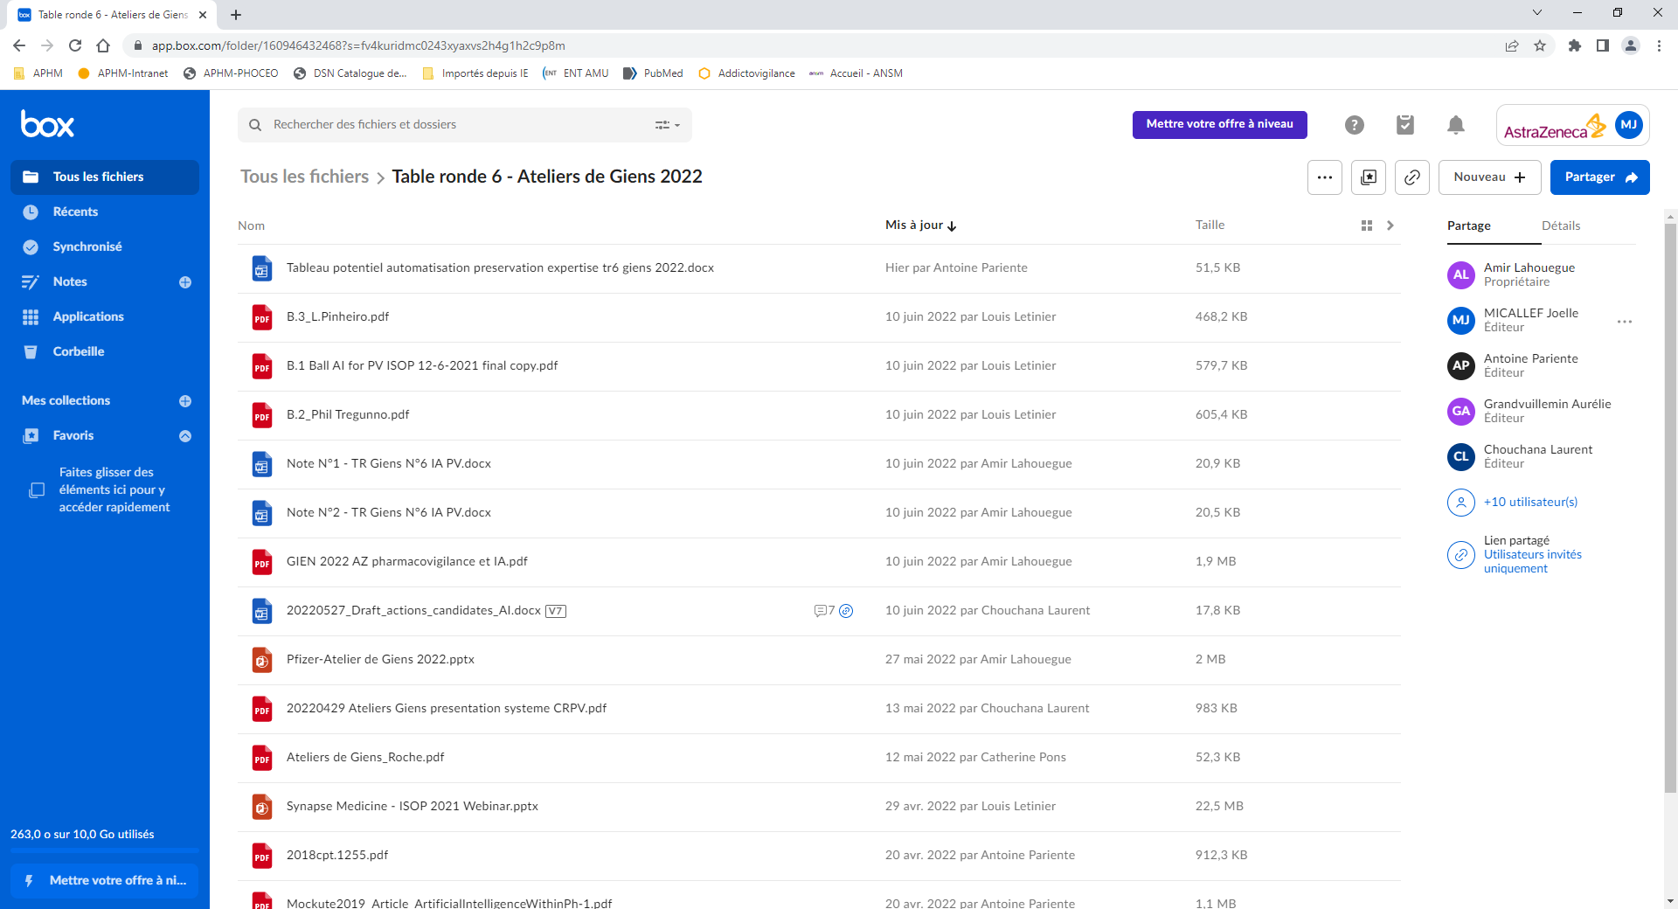
5 réunions préparatoires
en ZOOM (12h30 à 14h)
le 15 avril, 29 avril,
13 mai, 27 mai,
10 juin

Slide 3
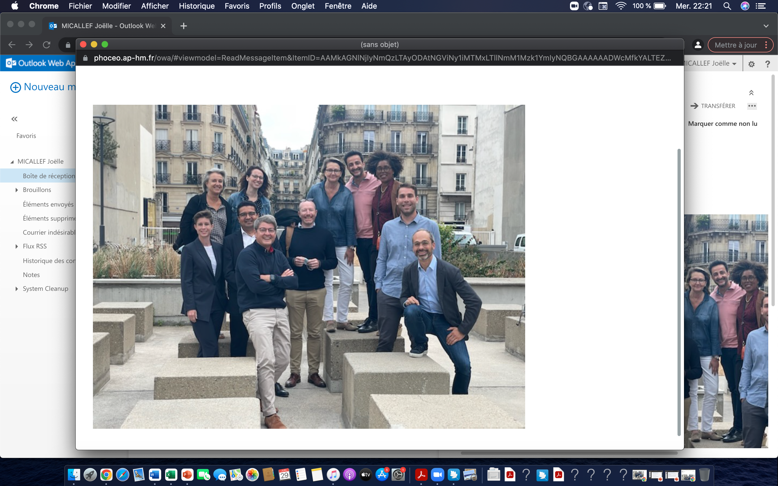

Slide 4
Le thème de l’IA abordé en 2018 sous l’angle de la recherche clinique et de la qualité des soins

Slide 5
PERIMETRE - Constat – ETAT DES LIEUX
Pharmacovigilance et Matériovigilance : Vigilance dans le titre
Nombreuses taches à faible valeur ajoutée, répétitives et chronophages (« gestion administrative des cas ») : traçabilité, enregistrement, archivage….
Volumétrie des déclarations : tendance de fond à l’augmentation indépendamment des crises sanitaires et/ou médiatiques
Evolution du réglementaire : déclaration obligatoire (no Limit…) et timing contraint et restreint
Augmentation des RH n’est pas et ne sera pas en adéquation
Risque d’embolisation du système de pharmacovigilance
-

Slide 6
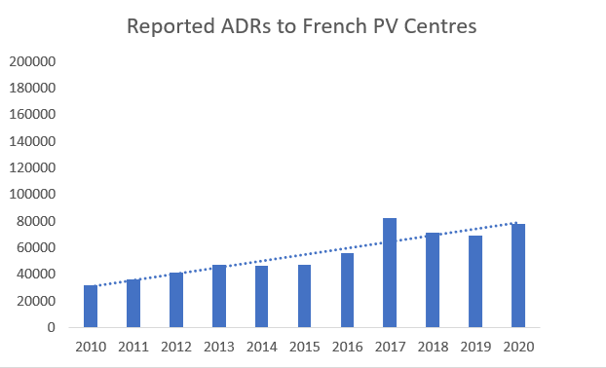
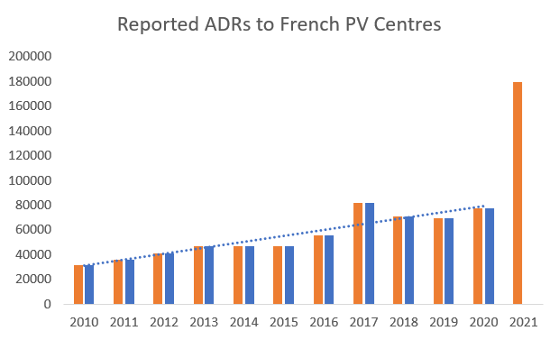
PERIMETRE - Constat – ETAT DES LIEUX
Forte augmentation volume activité
2010-2019 : +100 %
Pariente, ISOP Boston Seminars, 2021
Forte augmentation proportion cas patient :
moins de 6% jusqu’en 2016
40% en 2017 / 30% 2018 LEVOTHYROX
40% en 2021
Grandvuillemin, 2022

Slide 7
Maintien d’un haut niveau de détection des signaux
Tâches en vigilance nombreuses et hétérogènes
Toutes ne peuvent être automatisées ou complètement automatisées
AI ciblant process chronophages sans besoin d’expertise humaine
AI pour aider à développer les processus de priorisations
Libérer et sanctuariser du temps pour les activités à forte valeur ajoutée et non automatisable :
  expertise clinique spécifique à chaque vigilance (ex : pharmacologie clinique)
  analyse de signaux
  rapports d’expertise
  formation & animation territoriale
  recherche & développement de méthodes

Slide 8
ATTRACTIVITE DU METIER DE PhaRMACOVIGILANT
Conserver les activités de fortes valeurs médicales et pharmacologiques
1 - Aider l’expertise déjà rare à se concentrer sur l’essentiel
2 - Bénéficier d’une aide technologique qui permet de s’occuper du reste

Slide 9
STIMULER UNE DECLARATION INTELLIGENTE :
Développer des outils d’amont facilitant la production de données et surtout leur qualité
Qualité des données
Déclarant professionnel de Santé
Equipes de Vigilance spécialisée
Outils d’IA
Déclarant Patient/grand public
Données quelquefois préexistantes –
Interopérabilité des systèmes
QUALITES DES DONNEES (Contenu d’une déclaration : clinique/symptomes, médicaments,
Chronologie, évolution, examens paracliniques….

Slide 10

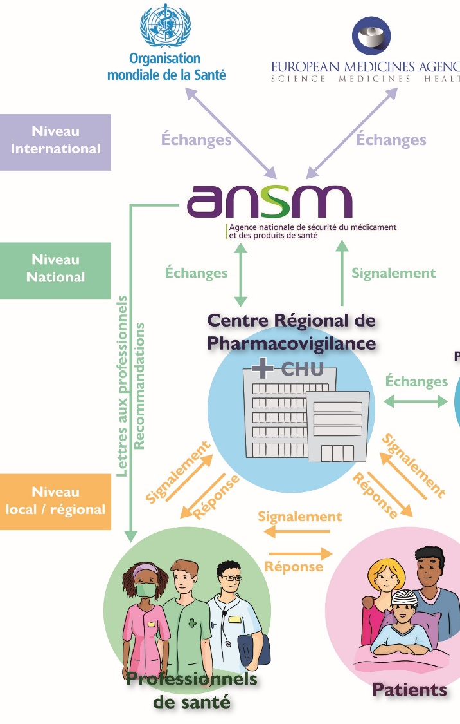

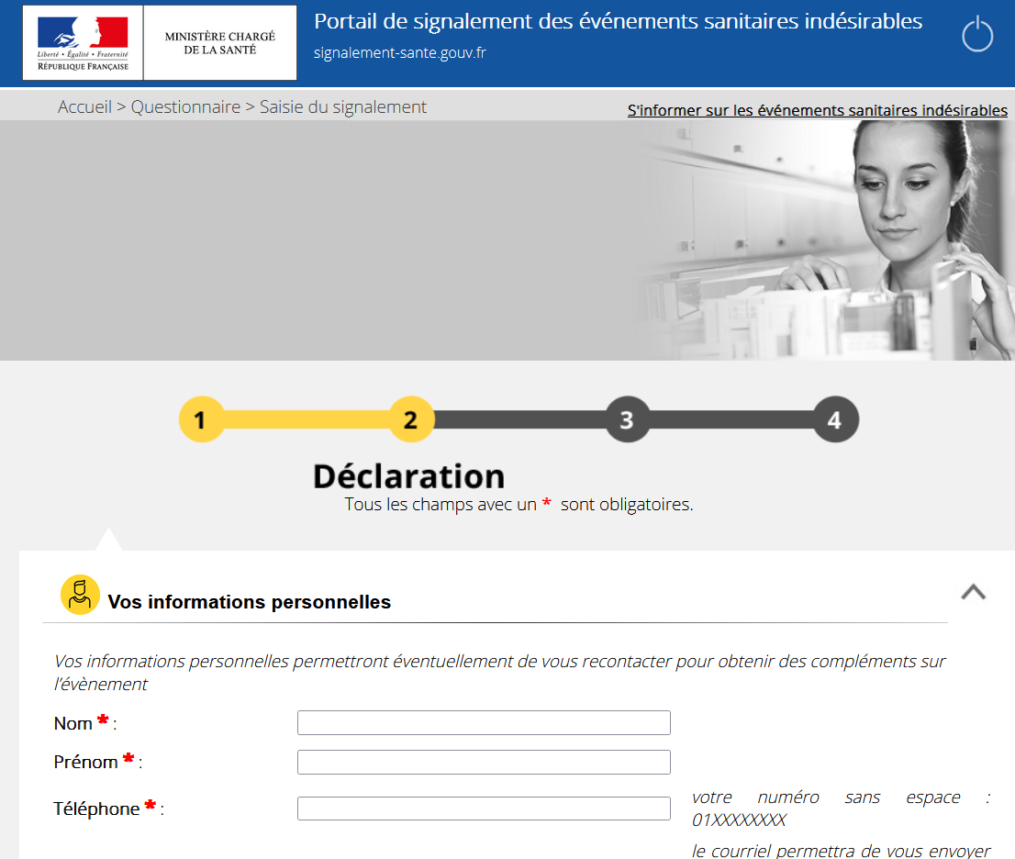


Pharmacovigilance : Un système national CENTRE SUR LE PATIENT
SOUS DIMENSIONNE ET EN pleine MUTATION


@


Slide 11
Vigilances : Etat des lieux
CRPVs et autres vigilances sanitaires
  accès plus direct aux données hospitalières
  systèmes informatiques catastrophiques et hétérogènes
Industrie
  système informatique centralisé et performant
  échanges d’information E2B entre industriels et avec agences (interopérabilité)
  accès aux données plus restreint

Slide 12
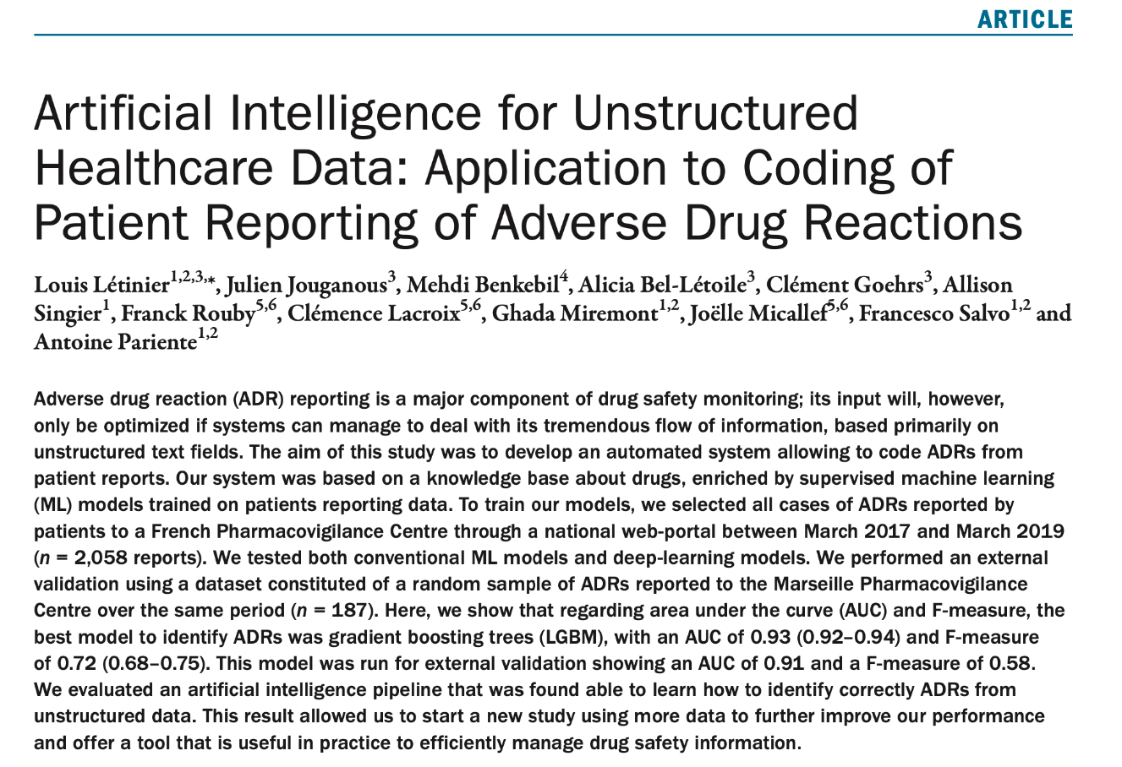
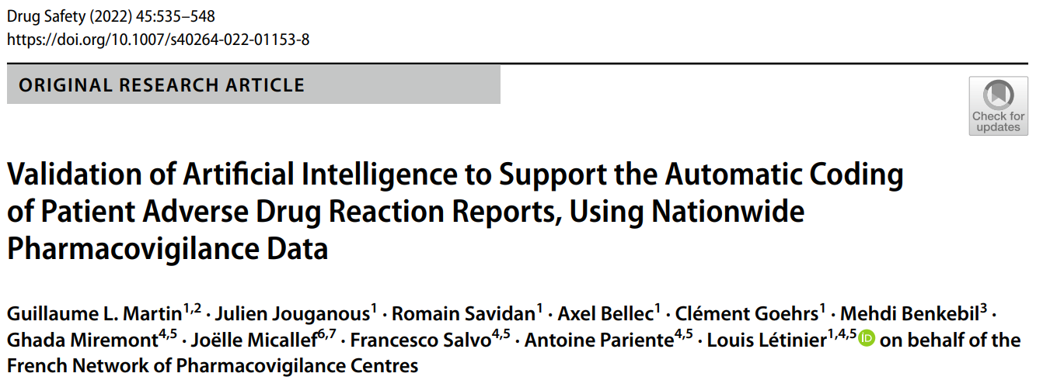
ILLUSTRATION IA : ANSM – SYNAPSE- ABCUBE - CRPV

Slide 13
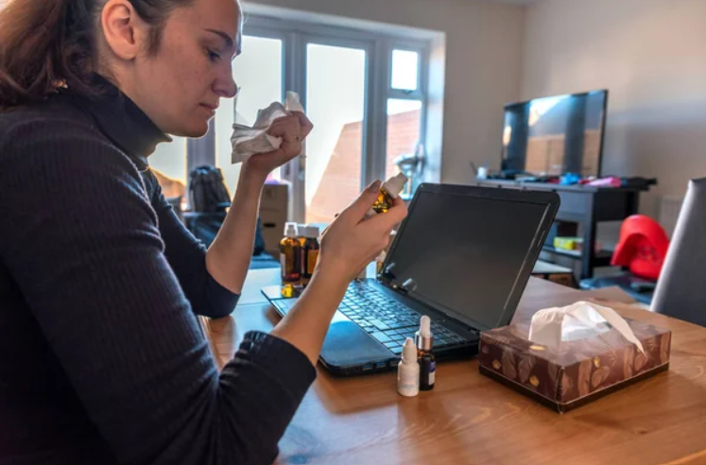






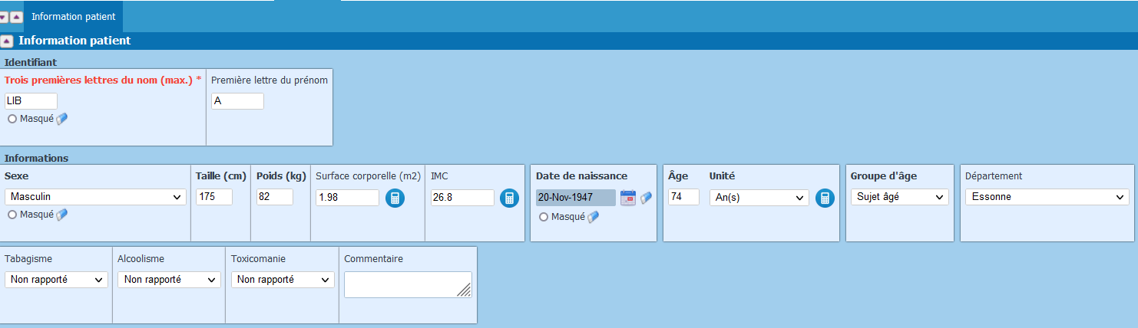
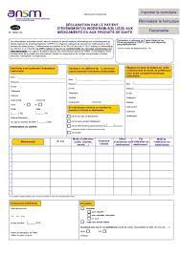
SIGNAL DE SECURITE
(cas marquants)
Documentation médicale
Evaluation pharmacologique et médicale / Imputabilité
saisie
Aide PEC thérap
email
Téléchargement email
E2B(R3)
ANPV
Données non sensibles
Notificateur
Patient
Antécédents
Données sensibles Médicaments suspects
Effets
Imputabilité
ICSR

Slide 14


SIGNAL DE SECURITE
(cas marquants)
Evaluation pharmacologique et médicale / Imputabilité
saisie
E2B(R3)
ANPV
INTAKE (SAS Transfert)
Cas patients
Algo IA : proposition
Effet (PT) et Gravité
Données non sensibles
Notificateur
Patient
Antécédents
Données sensibles Médicaments suspects
Effets
Imputabilité
ICSR

Slide 15
SIGNAL DE SECURITE
(cas marquants)
Evaluation pharmacologique et médicale / Imputabilité
saisie
E2B(R3)
ANPV
INTAKE (SAS Transfert)
Cas patients
Algo IA : proposition
Effet (PT) et Gravité
Données non sensibles
Notificateur
Patient
Antécédents
Données sensibles Médicaments suspects
Effets
Imputabilité
ICSR

Slide 16
MISE EN PLACE D’UN Club UtiLISATEURS CRPV
APPORT INTAKE – Interconnexion Portail / BNPV
APPORT IA SYNAPSE
Automatisation gestion du flux
Gain de temps de saisie (données non sensibles/sensibles)
  Notificateur
  Patient
  Antécédents
  Médicaments (si correctement orthographié et identifiés)
Aide à la priorisation fc gravité des cas
Pré-codage des effets (PT)
Pas toujours cohérent (difficultés analyses terminologie médicale non structurée / diagnostic médical)
Apport à évaluer en routine (IA vs Pharmacologue)
Condition d’apprentissage performant
  Continu
  Revu pour nouvelles finalités identifiées

Slide 17
Exemples d’usage de l’IA ou de l’AI en pharmacovigilance en Industrie - 1/3
Machine Learning pour identifier les EI dans la littérature ou les médias sociaux, les champs de texte libre des BDD
Deep Learning : utilisée pour l'exploration de la base de données et l'identification des doublons
Robotic Process Automation (RPA) pour la gestion des envois de dossier de pharmacovigilance au notificateur et des relances, classement & archivage
Saisie automatique des données dans la base de pharmacovigilance à partir de formulaires dématérialisés

Slide 18
Exemples d’usage de l’IA ou de l’AI en pharmacovigilance en Industrie - 2/3
Automatisation du Case intake :
  Usage d’un Formulaire digital commun,
  Intégration de la traduction automatique,
  Natural Language Processing pour l’identification des données clés dans le texte,
  Speech to Text pour retranscrire les données des conversations téléphoniques,
  Auto-email extractor pour la transformation en données structurées,
  Service de case triage pour catégorisation des cas pour la gestion

Slide 19
Exemples d’usage de l’IA ou de l’AI en pharmacovigilance en Industrie - 3/3
Codage automatique MedDRA,
Automatisation de la traduction
Catégorisation des cas et approbation robotique des cas à faible risque
Détection de signal
Préparation sections quantitatives PSUR

Slide 20
SWOT Automatisation intelligente et Intelligence Artificielle en vigilance
Strengths / Forces
Vitesse/efficacité : IA/AI : grande vitesse, 24/24, 7/7
Technologies adaptée à augmentations de volume
Libérer ressources qualifiées tâches à plus forte valeur ajoutée
Qualité/précision : réduction de l’erreur humaine,
Contrôle et rapports : conservation action effectuée facilitant audit
Homogénéisation du codage
Weaknesses / Faiblesses
Technologie immature pour certains domaines (interprétation d’un terme ayant plusieurs significations,…)
Technologies nécessitant apprentissage pour améliorer la précision (FP, FN)
Qualité de la documentation des cas
Challenge traduction vers l’anglais pour les industriels
Opportunities / Opportunités
Usage dans taches administratives,
Amélioration satisfaction du personnel et attractivité
Évolution vers process unique
Harmonisation des process Vigilances / industriels
Développement standards communs, outils et interopérabilité
Threats / Menaces
Pas d’intérêt pour expertise cas
Attention illusion outil magique
Manque personnel médical non compensable
Arrivée tardive nouvelles technologies par rapport à d’autres spécialités médicales
Suppression des postes en / changement de statuts

Slide 21
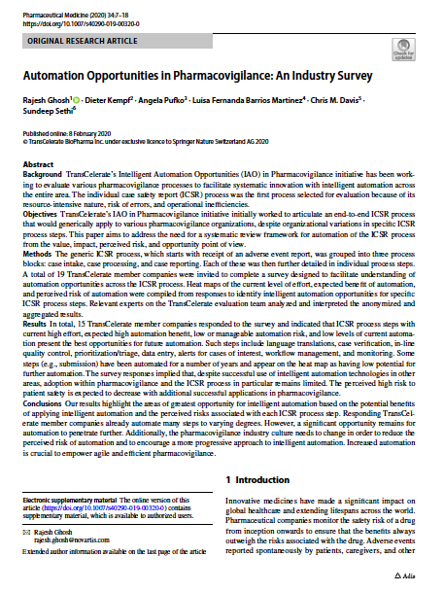
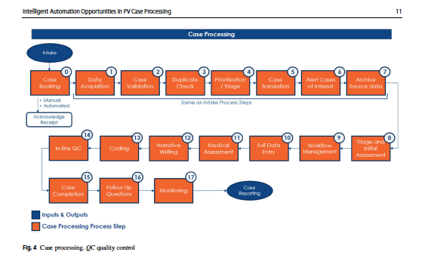
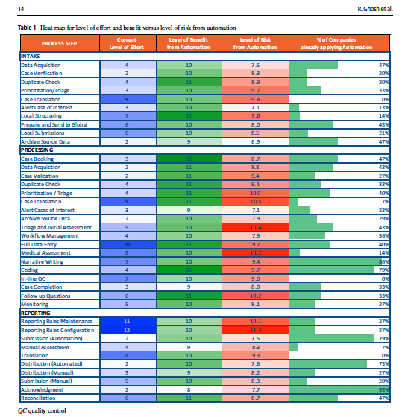

Slide 22
Travail évaluation TR6
Différentes missions de pharmacovigilance examinées
  Identification des différentes étapes de traitement
  Evaluation de la charge de travail associée
  Evaluation de l’apport potentiel de l’IA/de l’AI et de la présence de risques potentiels

Slide 23
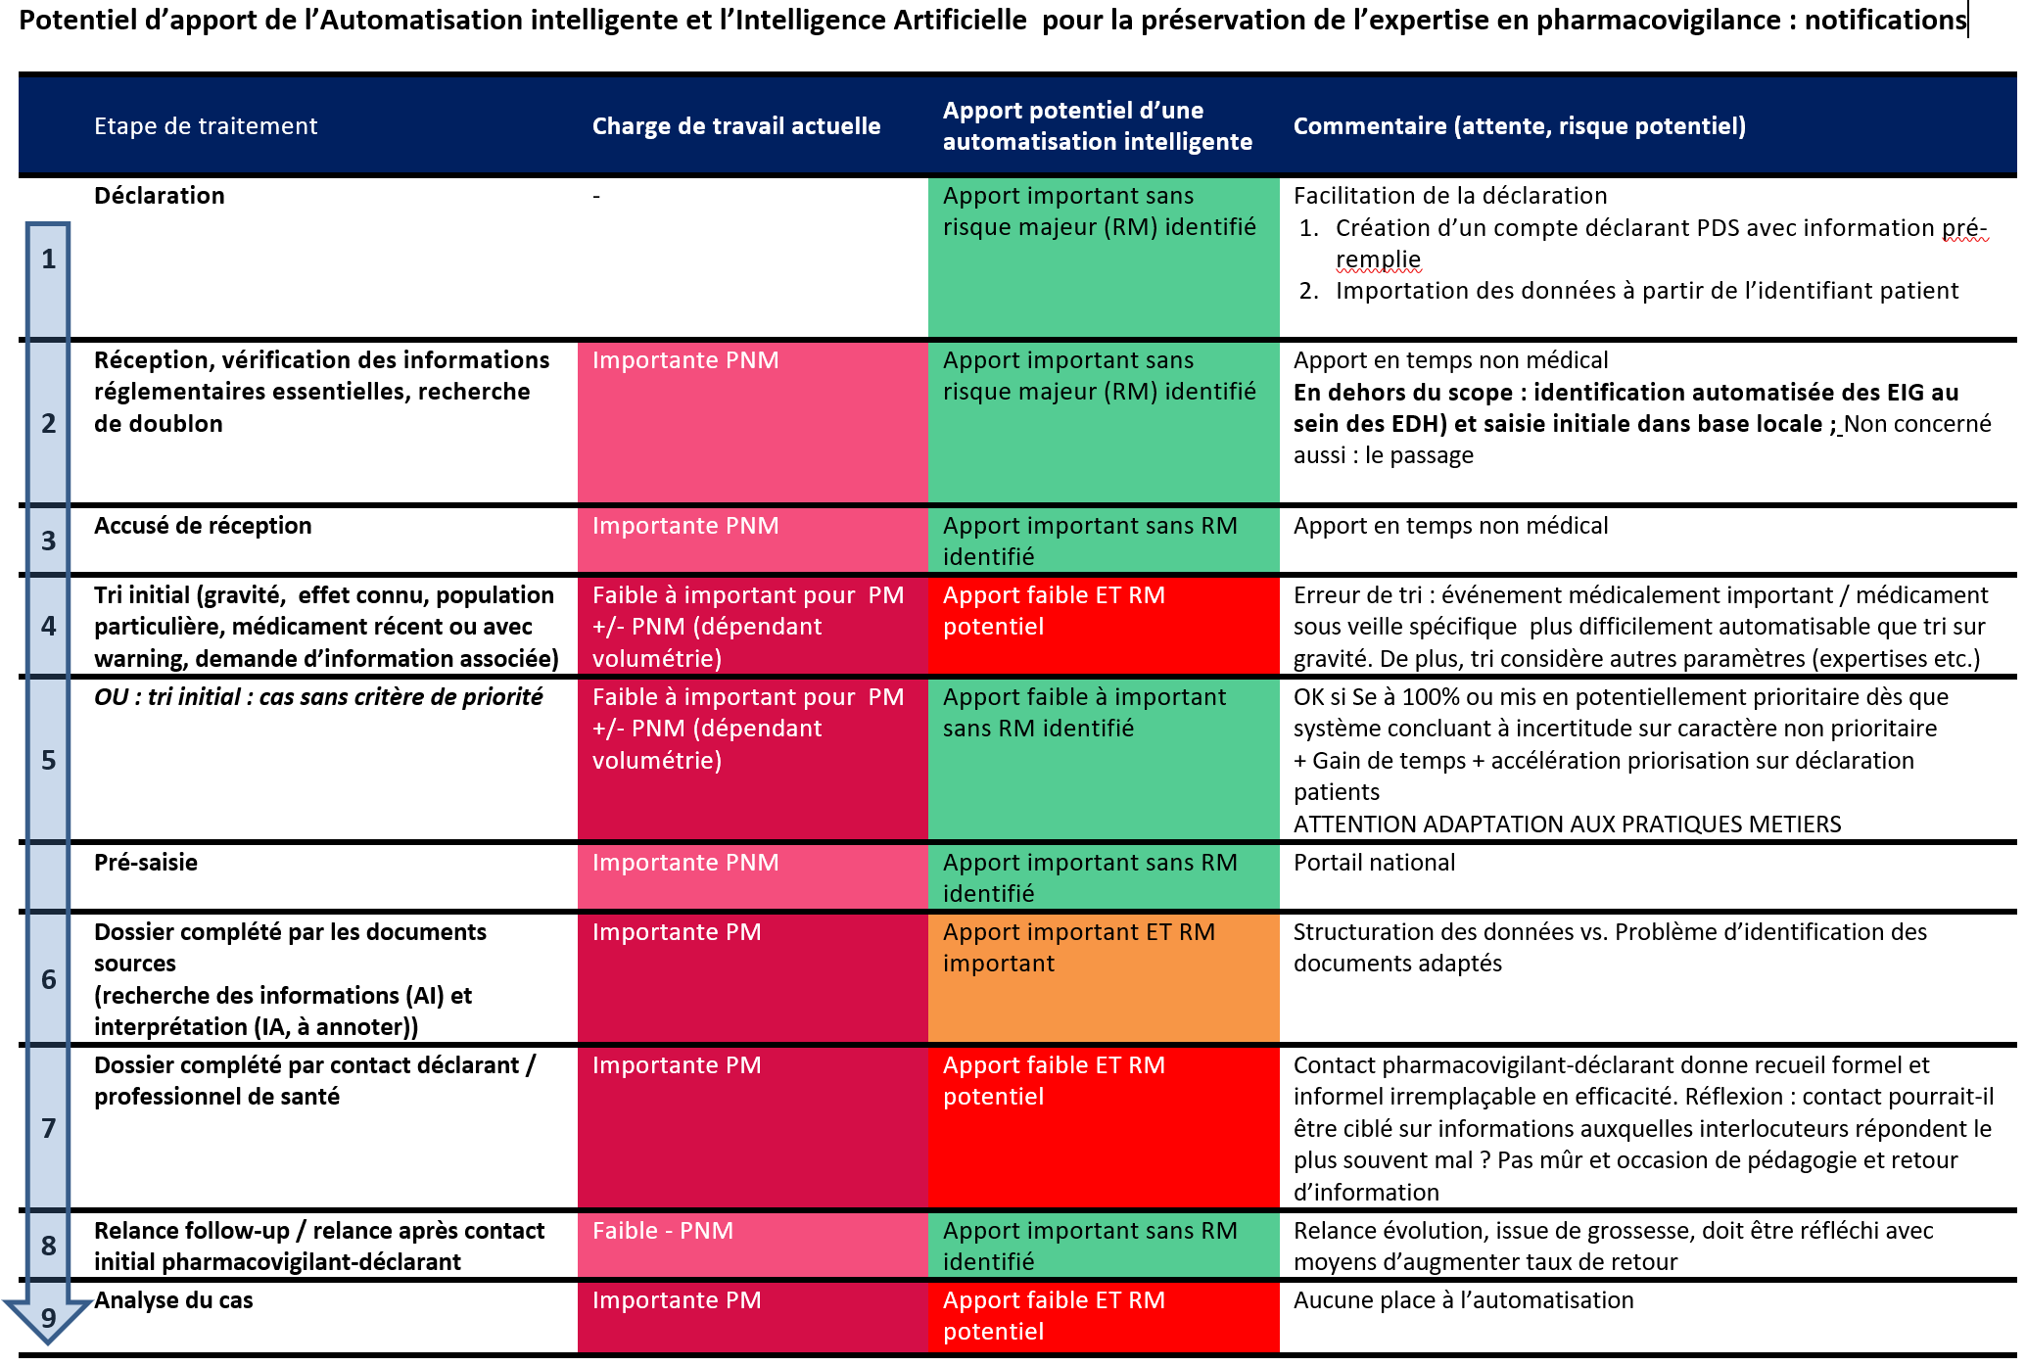

Slide 24
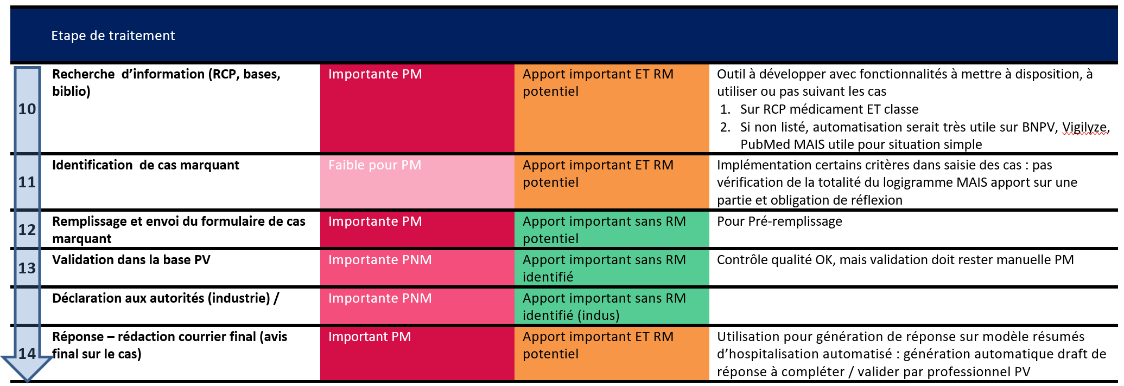
Evaluation identique pour demandes d’information & détection de signaux

Slide 25
Résumé des constats
Notifications / demandes d’informations
On parle principalement de l'automatisation
Apports élevés, peu de menaces élevées
Principale attente : diminution de la charge de travail liée au traitement administratif des dossiers.
Signaux
Parle principalement de l'automatisation
Pas d’apports élevés, pas de menaces élevées (automatisation Pharmacoepi non explorée)
A condition de prendre les précautions d'usage
À concevoir avec des professionnels
Ne pas le concevoir pour des activités critiques sans validation a posteriori

Slide 26
RECOMMANDATIONS
Préserver et développer l’expertise métier (incl. R&D méthodes)
      Transfert tâches à faible valeur ajoutée vers automatisation
      Intégration nouvelles technologies + augmenter attractivité métier
Améliorer la qualité des déclarations
      Education au risque des produits de santé (grand public, service sanitaire…)
      Information, Formation à la déclaration informative et pertinente
Adapter les moyens techniques et réglementaires
      Equipements + standards et interopérabilité (Portail, DP, MonEspaceSanté, logiciels métiers)
      (R)évolution réglementaire : axer sur le qualitatif médical au lieu du quantitatif ; échange données
Implémenter une stratégie de développements des outils AI et IA au service de l’expertise
      Associer les vigilants au développement des outils
      Validation / experts des propositions IA
      Automatisation tâches non médicales/tâches préparatoires activités d’expertise
      Processus continu : validation/évaluation des performances & identification nouvelles finalités
Notes:
Tâches routine + tableaux de bords utilisateurs

Slide 27
RETOMBEES / PoURSUITE DES TRAVAUX
Publication
    Therapies
    Expert Opinion in Drugs Safety : article invité en rédaction
Communications
    ISOP annual meeting, Verona, 2022, Invited conference
    ANSM : présentation au CSP Pharmacovigilance – session plénière
Travaux en cours sur IA en Pharmacovigilance : évaluation performances des transformers (= ChatGPT)
    Codage
    Réponse simple

